Slide 1
Bottom-Up and Top-Down Attention for Image Captioning and Visual Question Answering
컴퓨터과학과
2020010860
정보건

Slide 2
PPT PRESENTATION
Inctroduction
Bottom-Up
Attention Model
Image
Captioning
Conclusion
Captioning Model
+
VQA Model

Slide 3
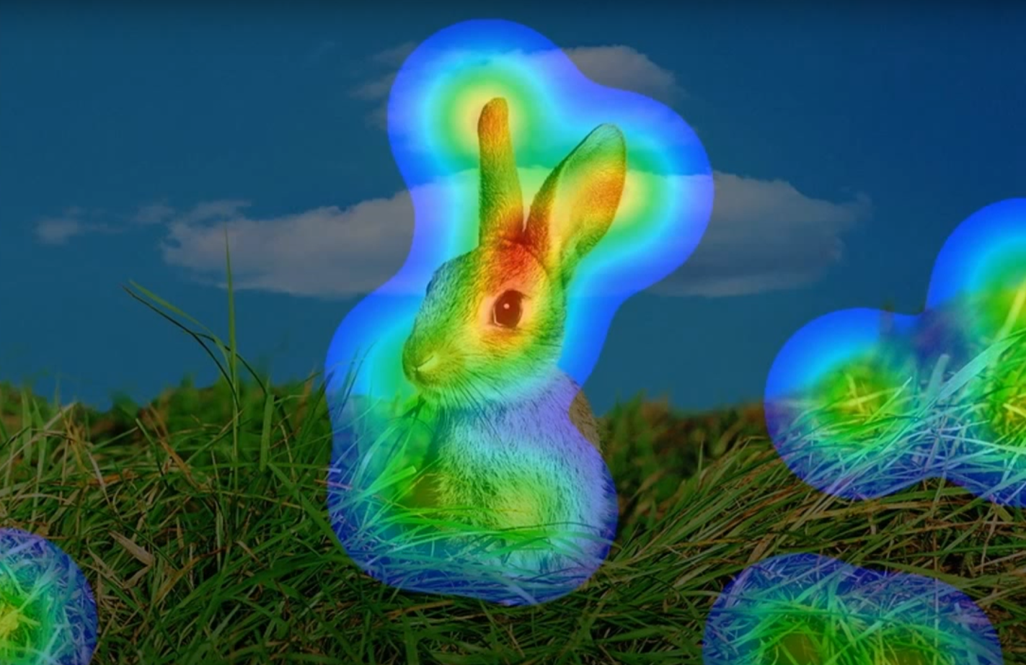
PPT PRESENTATION
Introduction
Visual attention : 공간의 한 위치에 주의를 집중 시키는 것 으로 필요한 정보에 집중하는 것

Slide 4
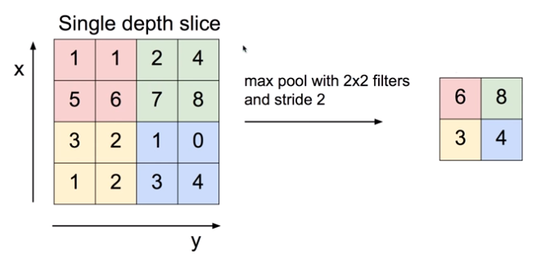
Introduction
‘Top-Down’ : 이미지 전체를 보고 이미지에서 걸맞는 특징을 찾는 방법
-> 작업별 컨텍스트를 사용하여 이미지 영역에 대한 분포를 예측
=> 대부분의 Visual Attention 방식으로 인간의 인지 시스템과 유사함
‘Bottom-Up‘ : 이미지의 픽셀 단위부터 조금씩 파악하여 특징을 찾는 방식
=> Pooling된 Convolution 특징 벡터로 표현되는 각 영역과 함께 두드러진 이미지 영역을 제안
※ Pooling : Matrix연산을 사용하지 않고 각 픽셀에서 하나의 값을 뽑아내는 과정

Slide 5
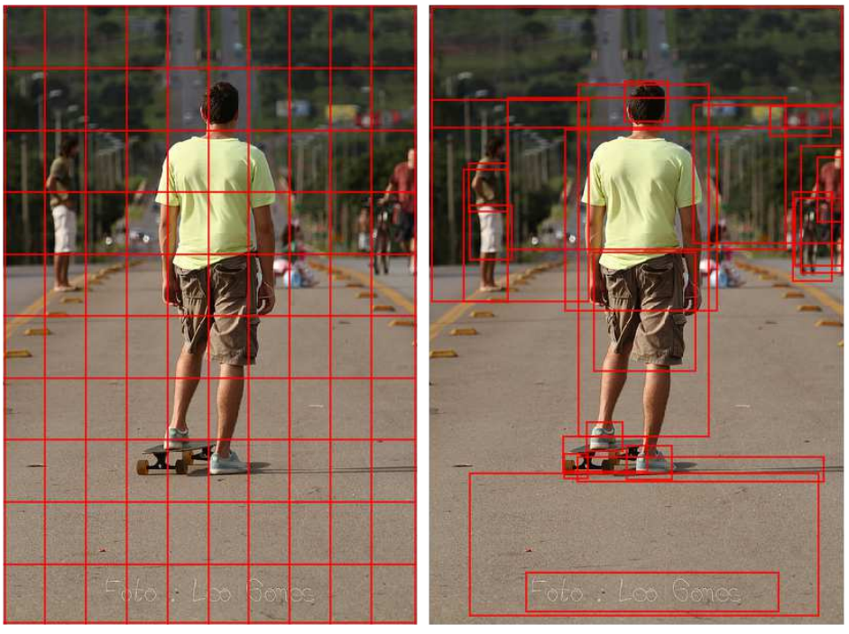
Introduction
‘Top-down’
이미지의 어떤 부분을 정확히 봐야 할지에 대한 근거가 부족
Top-Down + Bottom-Up

Slide 6
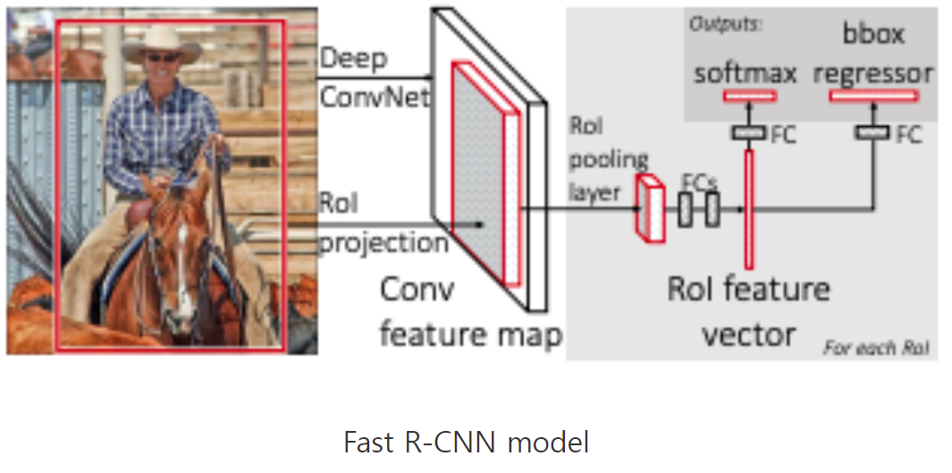
Bottom-Up Attention Model
Fast R-CNN : Top-Down + Bottom Up
전체 이미지를 미리 학습된 CNN을 통과시켜 피쳐맵을 추출
Selective Search를 통해서 찾은 각각의 RoI에 대하여 RoI Pooling을 진행하여 그 결과로 고정된 크기의
Feature vector을 얻음
3. Feature vector는 fully connected layer를 통과하여 두 개의 브랜치로 나뉘게 됨
4-1. 하나의 브랜치는 softmax를 통과하여 해당 RoI가 어떤 물체인지 classification하게 됨.
4-2. 또 다른 브랜치는 bounding box regression을 통해서 selective search로 찾은 박스의 위치를 조정함.

Slide 7
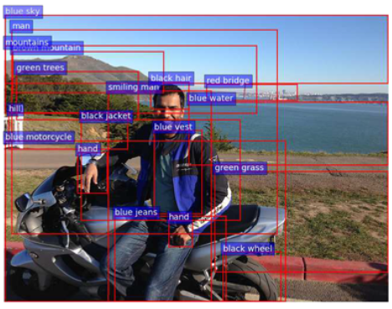
Bottom-Up Attention Model
Faster R-CNN
+ attribute를 예측하는 attribute predictor를 추가함으로써 후보 영역의 class를 더 잘 예측하도록 함

Slide 8
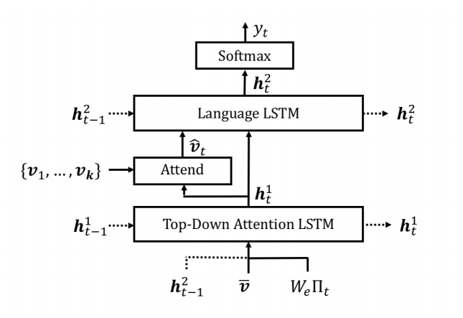
Captioning Model
캡셔닝 : 기존 출력된 부분 시퀀스를 문맥으로 사용하여, 각 caption generation에 feature 가중치를 계산
하기 위해서 soft Top-Down attention을 사용.
※ 캡셔닝 모델에서는 Bottom-Up을 사용하지 않음

Slide 9
Caption Model
각 층이 서로 다른 부분을 담당하는 두 개의 LSTM
층으로 구성
Top-Down attention LSTM
> Input : 이전시점의 Language LSTM
이미지의 mean pooling 값
이전까지 생성된 단어
Language LSTM
> 세 가지 Input 이 소프트 어텐션을 통해
ht를 생성하며 다시 한번 Bottom-up으로 구한
mean pooling 값을 활용하여 Input Vt를 생성
최종 출력 y는 일련의 단어가 되며 각 시점의 조건부
분포 곱을 통해 최종 출력 문장을 결청

Slide 10
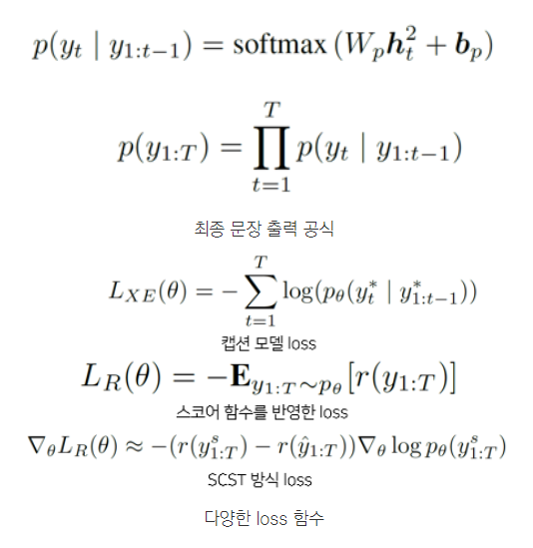
Caption Model

Slide 11
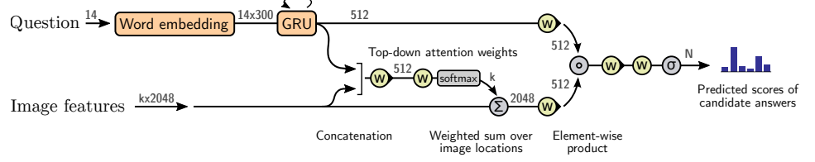
VQA Model
VQA : 이미지와 그 이미지에 대한 질문이 주어졌을 때, 해당 질문에 맞는 올바른 답변을 만들어내는 task
Visual Qustion Answering
후보 답변에 해당하는 예측 점수 계산
Reset Gate/ Update Gate / Candidate / 은닉층 계산
※LSTM과 비슷하지만 학습할 가중치가 적음

Slide 12
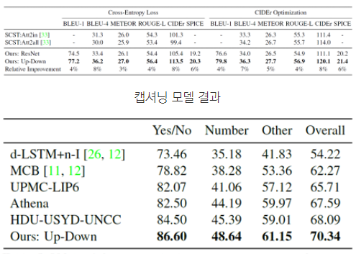
Conclusion
> MSCOCO와 VQA v2.0 데이터셋을 활용하여 실험을 진행
=> 기존의 방법보다 더 앞선 성능

Slide 13
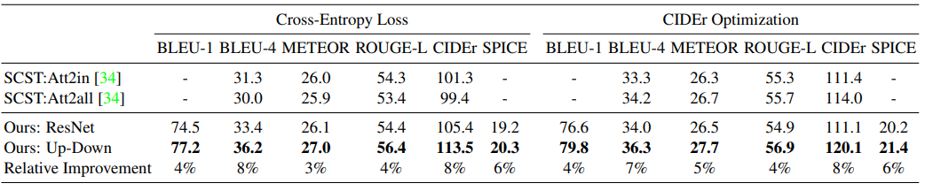
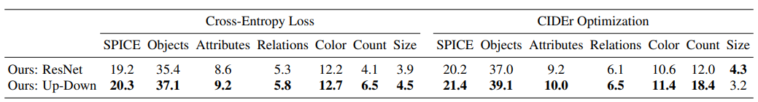
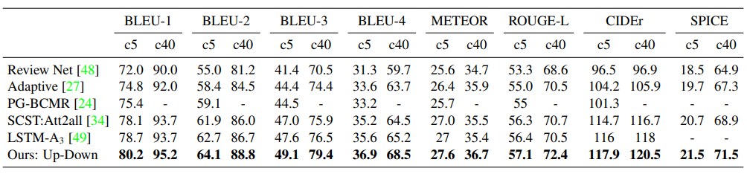
Captioning Model

